Slide 1

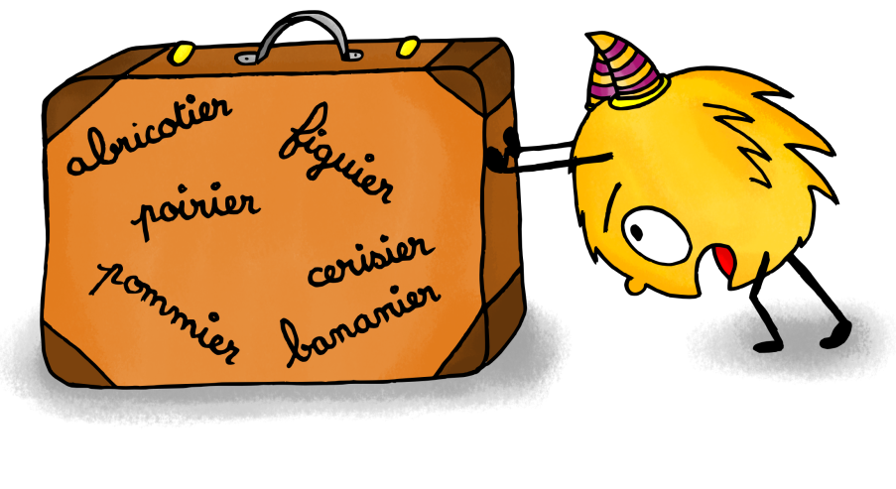
Mon plan de travail
en vocabulaire
CE1
CE2
Sommaire | * | ** | *** | ****
V1 - L’ordre alphabétique
V2 - Les différents sens d’un mot
V3 - Utiliser le dictionnaire
V4 - Les familles de mots
V5 - Les synonymes
V6 - Les préfixes
V7 - Les contraires
V8 - Les suffixes
V9 - Noms concrets et noms abstraits
V10 - Sens propre et sens figuré
Légende :
Ma fiche est toute juste.
Il y a encore quelques erreurs.
Ma fiche est juste après aide ou correction.
La notion est à revoir.

Slide 3
L’ordre alphabétique
1
*
1
Range les lettres dans l’ordre alphabétique.
g z u d i f : | ____________ | n c p h r d : | ____________
b t a j l o : | ____________ | u t s w r x : | ____________
2
Complète les lettres qui manquent dans l’alphabet.
_ | b | c | _ | _ | f | _ | _ | i | j | _ | l | _
n | _ | _ | q | _ | _ | _ | u | _ | w | x | _ | _
3
Complète avec la lettre qui vient juste avant et la lettre qui vient juste après dans l’alphabet.
_ f _ | _ t _ | _ j _ | _ n _ | _ b _ | _ s _
_ w _ | _ u _ | _ p _ | _ k _ | _ d _ | _ x _
4
Dans chacune de ces listes, barre l’intrus.
A P C D E | W X Y N | G H I L K
K L M N Q | Q B S T U | U V W T X

Slide 4
L’ordre alphabétique
1
**
1
Complète les devinettes suivantes :
Je suis la 12ème lettre de l’alphabet : | _______ | Je suis la 8ème lettre de l’alphabet : | _______
Je suis la 24ème lettre de l’alphabet : | _______ | Je suis entre le P et le R : | _______
Je suis entre le F et le H : | _______ | Je suis entre le M et le O : | _______
2
Récris les mots de ces listes dans l’ordre alphabétique.
poisson – crabe – moule – raie – requin – corail
sable – château – plage – soleil – mer - bronzer
3
Coche la case de la place du mot de l’étiquette pour que la liste soit dans l’ordre alphabétique.
banane
□ | arbre | □ | dragon | □ | phoque | □
poire
□ | nature | □ | olive | □ | partage | □
kiwi
□ | ivoire | □ | jus | □ | koala | □

Slide 5
L’ordre alphabétique
1
***
1
Complète les phrases suivantes :
La lettre F est la …………. ^{ème} lettre de l’alphabet. | La lettre O est la …………. ^{ème} lettre de l’alphabet.
La lettre T est la …………. ^{ème} lettre de l’alphabet. | La lettre J est la …………. ^{ème} lettre de l’alphabet.
La lettre N est la …………. ^{ème} lettre de l’alphabet. | La lettre W est la …………. ^{ème} lettre de l’alphabet.
2
Récris les mots de ces listes dans l’ordre alphabétique.
pain – boulanger – fournil – baguette – boulangerie - farine
couper – bûcheron – hache – tronçonneuse – arbre – casque
3
Coche la case de la place du mot de l’étiquette pour que la liste soit dans l’ordre alphabétique.
basket
□ | bal | □ | boule | □ | buste | □
tennis
□ | tableau | □ | tâche | □ | trait | □
pétanque
□ | pivoine | □ | pont | □ | rouleau | □

Slide 6
L’ordre alphabétique
1
****
1
Récris les mots de ces listes dans l’ordre alphabétique.
coussin – château – champ – caillou – cratère – coffre
bouteille - bateau – basket – bâtiment – boite – bâtir
mentir – mener – mensuel – menacer – mendiant- menotte
2
Coche la case de la place du mot de l’étiquette pour que la liste soit dans l’ordre alphabétique.
chiot
□ | chien | □ | chips | □ | choix | □
voiture
□ | voisin | □ | voiturier | □ | volcan | □
lanterne
□ | lampe | □ | lancer | □ | lanceur | □
3
Barre l’intrus qui n’est pas dans l’ordre alphabétique dans chaque liste.
chameau chien chignon chat chimpanzé | fabriquer facteur fabuleux facile fraction | local locomotive lumière lundi louve | réveil révolution rire ricaner rideau

Slide 7
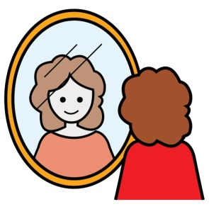
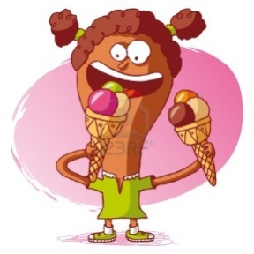
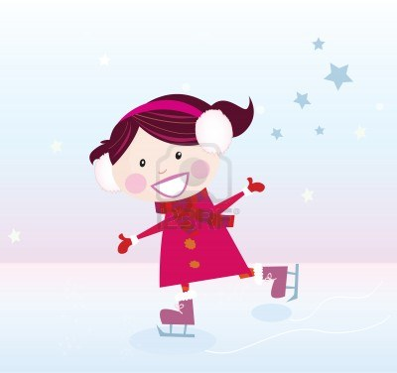
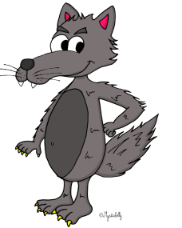
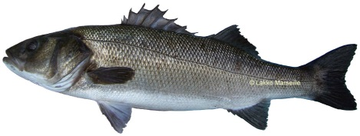
Les différents sens d’un mot
2
*
1
Dans les 3 phrases, souligne le mot utilisé à chaque fois.
Recopie en-dessous la bonne définition :
un miroir – un dessert sucré et froid – une surface d’eau gelée
Marion se regarde dans la glace.
La fillette dévore une glace.
Julie fait du patin sur la glace.
2
Ecris le nom qui correspond à ces deux dessins.
Voici la définition du dictionnaire pour ce mot. Note sous chaque image le numéro de la définition qui convient.
Loup n. m. 1) Le loup est une espèce de mammifère carnivore qui fait partie de la famille des Canidés. 2) Le loup est un poisson de mer de la famille des moronidés.

Slide 8
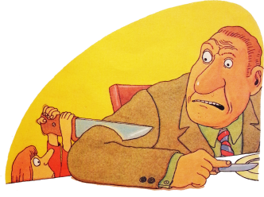
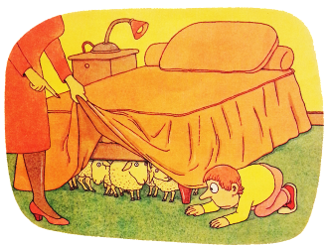
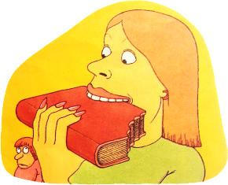
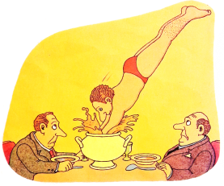

Les différents sens d’un mot
2
**
1
Pour chaque phrase, colorie l’explication qui correspond au mot en gras.
Grand-père a mis le moteur de la tondeuse en route.
Il a pris un chemin avec la tondeuse.
Il a démarré la tondeuse.
Les forains ont monté la grande roue.
Ils ont installé un grand manège.
Ils ont réparé une grande voiture.
Le ciel vire à l’orange au coucher du soleil.
Le ciel change de direction le soir.
Le ciel change de couleur le soir.
2
Retrouve l’expression qui correspond à chaque illustration puis, recopie la bonne explication du mot en gras.
Avoir des moutons sous son lit.
Dévorer des livres.
Être plongeur dans un restaurant.
Couper la parole.
Faire la vaisselle dans un restaurant.
Couper la langue de quelqu’un de trop bavard.
Animal dont on utilise la laine pour tisser des vêtements.
Lire énormément.
Artiste qui plonge dans votre soupe au restaurant.
Interrompre quelqu’un quand il parle.
Avoir très faim et manger tout ce qui passe, même des livres.
De gros amas de poussière.

Slide 9
Les différents sens d’un mot
2
***
1
Relie chaque nom à ses différents sens.
 |  | ● | partie du corps humain
vol | ● | ● | déplacement dans l’air
cours | ● | ● | mouvement de l’eau
dos | ● | ● | séance d’enseignement
 |  | ● | action de prendre quelque chose qui ne nous appartient pas
 |  | ● | envers de certains objets
2
Remplace le verbe mettre dans les phrases suivantes par un autre verbe de même sens.
Je mets mes affaires dans l’armoire.
Il met son livre sur la table.
Lili met sa veste.
Arthur met le papier à la poubelle.
Tu mets ton nom sur la feuille.

Slide 10
Les différents sens d’un mot
2
****
1
Pour chaque mot souligné, recopie la définition du dictionnaire qui convient le mieux.
Le maitre écrit la date au tableau.
Le chirurgien est en salle d’opération.
Le garagiste a changé les bougies.
L’eau devient solide quand elle gèle.
2
Remplace le verbe faire dans les phrases suivantes par un autre verbe de même sens.
Lili et son frère font du piano.
Lili a fait une lettre à sa grand-mère.
Papa fait des gâteaux.
Arthur fait un problème de mathématiques.

Slide 11
Utiliser le dictionnaire
3
*
1
Pour chaque liste de mots, colorie en rouge les mots situés avant le mot repère et en bleu les mots situés après le mot repère dans le dictionnaire.
caramel
arbre
règle
meuble
boite
orange
beurre
voiture
siège
wagon
organe
date
crème
zèbre
mouton
grand
notre
voisinage
bac
orgue
lièvre
2
Trouve la classe grammaticale des mots suivants.
voler
souvent
jouet
prendre
gentil
mon
3
Pour chaque couple de mot, entoure la bonne orthographe.
~ voillage – voyage
~ lampe – lempe
~ coffre - cophre
~ gaubeler – gobelet

Slide 12
Utiliser le dictionnaire
3
**
1
Pour chaque mot, recopie la définition du dictionnaire.
bateau
vautour
bavard
2
Colorie le mot du dictionnaire que tu dois chercher pour trouver la définition du mot souligné.
Les enfants jouent dans la cour de récréation.
jouent
jouet
jouer
joueur
Mon père étend les habits au soleil pour les faire sécher.
habitant
habit
habitation
habiter
3
Cherche le mot indiqué puis recopie le mot qui vient juste avant et celui qui vient juste après.
 | hôtel
 | coiffure
 | volant
 | félin

Slide 13
Utiliser le dictionnaire
3
***
1
Pour chacun de ces mots, écris le mot du dictionnaire que tu dois chercher pour trouver sa définition.
voisine
pensons
chiens
maitresse
chevaux
louve
2
Place les mots suivants entre leurs mots repères.
veste – artiste – lent – gentil
valise |  | vigueur
lapin |  | long
ambre |  | athlète
gâteau |  | gorille
3
Trouve des mots repères qui pourraient encadrer chaque série de mots.
 | noyer, nuage, nuageux, nuance, nuancer
 | panneau, panorama, panse, panser, pantalon
 | détour, détruire, dette, deuil, dévaler
 | cire, ciré, cireux, cirque, ciseau

Slide 14
Utiliser le dictionnaire
3
****
1
Pour chacun de ces mots, écris le mot du dictionnaire que tu dois chercher pour trouver sa définition.
yeux
chienne
chats
métaux
allons
chanteuse
2
Entoure la bonne réponse.
Tu cherches le mot... | Tu trouves le mot... | Tu dois...
guerre | gélatine | ou | revenir en arrière chercher plus loin
enfant | entrée | ou | revenir en arrière chercher plus loin
chimpanzé | chirurgie | ou | revenir en arrière chercher plus loin
3
Trouve un mot qui peut se trouver entre ces mots repères.
panda |  | papier
congère |  | conquête
circonflexe |  | civiliser
latitude |  | légendaire

Slide 15
Les familles de mots
4
*
1
Colorie d’une même couleur les mots de la même famille.
chant
lent
lentement
voleur
vol
voler
chanteur
lenteur
chanson
2
Entoure le mot qui convient pour compléter la phrase, puis recopie-la.
Dans une semaine, nous partons en (voyageur – voyage – voyageant) scolaire.
Le lapin sort de son (terrain – terrasse – terrier) à la recherche de nourriture.
Je déteste (chanter – chanteur – chanson) devant un public.
3
Range les mots dans le tableau en les classant par familles.
chatière – invention – chatte – calculatrice – inventeur –
calculer – recalculer – inventif – chaton
chat | inventer | calcul

Slide 16
Les familles de mots
4
**
1
Barre l’intrus dans chaque famille.
~ appel – appeler – appellation – parler – rappeler
~ joueur – jouet – joue – jouer - rejouer
~ sol – soleil – ensoleillé – ensoleillement - solaire
2
Trouve un mot de la même famille pour chacune de ces listes.
danseur – danser
boulangère – boulangerie
poète – poème
voyageur – voyager
colorier – couleur
3
Complète les phrases suivantes par des mots de la même famille.
lecteurs – lecture – lire – relit – liseuse
En CP, nous apprenons la ____________________ avec la maitresse.
Les enfants ont de la ___________________ à faire en devoirs tous les soirs.
Ce magazine a de très nombreux ____________________ qui le suivent.
Pour Noël, mon père a reçu une ____________________ .
Elle aime tellement ce livre qu’elle le __________________ très souvent.

Slide 17
Les familles de mots
4
***
1
Relie les mots de la même famille.
voiture | ● | ● | création
ballon | ● | ● | sauter
créateur | ● | ● | voiturier
jardinier | ● | ● | jardinage
sautiller | ● | ● | ballonner
2
Barre l’intrus dans chaque famille.
~ poulet – poulailler – poule – poulie
~ écolier – école – colle – écolière - scolaire
~ changement – changer – échange – chanteur
3
Entoure le radical dans les familles de mots suivantes.
~ écrire – écriture – écrivain – écriteau
~ nouveau – renouveler – nouveauté – nouvelle
~ pensif – penseur – pensée - penser
4
Complète chaque famille par deux autres mots. Tu peux t’aider de ton dictionnaire.
enneigé, neigeux :
enseignante, enseignement :
terrain, terrasse :

Slide 18
Les familles de mots
4
****
1
Classe les mots dans le tableau en deux famille et écris le radical en tête de colonne.
généralité – généreusement – généralement – généreux
général – généraliser - générosité
2
Classe les mots de ces familles selon leur nature grammaticale. Tu peux t’aider du dictionnaire.
penser – vieux – pensif – jeune – rajeunir – pensée – vieillesse – jeunesse - rajeunir
nom | verbe | adjectif
3
Entoure le radical dans les familles de mots suivantes.
~ atterrir – déterrer –enterrer - terrier
~ connaitre – connaissance – inconnu - connaisseur
~ campeur – camping – campement - camper

Slide 19
Les synonymes
5
*
1
Colorie de la même couleur les synonymes (mots de même sens).
voiture
chanter
fredonner
parler
gentil
moche
dire
aimable
véhicule
hideux
2
Relie à la règle les adjectifs synonymes.
petit | ● | ● | ravi
mignon | ● | ● | futé
géant | ● | ● | minuscule
heureux | ● | ● | immense
malin | ● | ● | charmant
3
Colorie de la même couleur les phrases qui ont le même sens.
Tu as une voiture vraiment rapide.
Dans la rue, les gens avancent vite.
Tu as une voiture vraiment superbe.
Tu as une voiture vraiment splendide.
Dans la rue, les gens avancent lentement.
Dans la rue, les gens avancent rapidement.
Tu as une voiture vraiment véloce.
Dans la rue, les gens avancent doucement.

Slide 20
Les synonymes
5
**
1
Dans chaque liste, entoure l’intrus.
a. rire, pouffer, rigoler, se lamenter, s'esclaffer, glousser, ricaner, plaisanter
b. charmant, agréable, ignoble, accompli, ravissant, mignon, plaisant, adorable, beau
c. rassurer, consoler, tranquilliser, inquiéter, apaiser, calmer
2
Recopie ces noms en associant les synonymes.
une fenêtre – un riverain – un cheval – un copain
un voisin - une lucarne– un ami – un destrier
≈
≈
≈
≈
3
Récris ces phrases en remplaçant le mot souligné par un synonyme.
Le cuisinier met du lait dans le saladier.
Ce spectacle de marionnettes est très amusant.

Slide 21
Les synonymes
5
***
1
Récris les phrases suivantes en remplaçant l’adjectif petit par un des adjectifs suivants : minuscule, léger, jeune, étroit. Attention aux accords.
Mon frère est encore trop petit pour jouer à ce jeu.
La chambre dans laquelle il dort est petite.
Les fées et les lutins sont de petits êtres magiques.
A la nuit tombée, les campeurs entendent de petits bruits.
2
Dans les phrases suivantes remplace le verbe battre par un des verbes suivants : mélanger, monter, frapper, gagner.
Dans cette recette, il faut battre les œufs en neige.
Le coureur vient de battre son adversaire.
Quand on joue à la belote, j’adore battre les cartes.
Mon frère s’est fait battre par ce garçon.

Slide 22
Les synonymes
5
****
1
Récris ces phrases en utilisant des synonymes pour éviter les répétitions.
Léon joue au ballon dans son jardin. Tout à coup, Léon envoie le ballon et brise la fenêtre de la cuisine. La mère de Léon va être en colère !
2
Récris le texte suivant en utilisant des synonymes pour les mots en gras.
Jojo essaya de faire peur à toutes sortes de bêtes pour voir si elles s'envolaient. Aux chats, aux chiens, aux hamsters ou aux poissons rouges. Aucune de ces bêtes ne s'envolait. À sa mère, il fit une belle trouille. « Hou ! » Mais à part la gifle qu'il récolta, il n'apprit rien de neuf. Ses parents s'inquiétaient. « Tant qu'il n'aura pas eu une peur bleue, ce gamin sera insupportable. » Un jour que Jojo était à l'école, ils se déguisèrent. Le père en Dracula, la mère en sorcière.
Jojo sans peur, Bruno Heitz.

Slide 23
Les préfixes
6
*
1
Pour chaque mot entoure le préfixe.
dépaysé | infaisable | antivirus | irréel | redemander | refaire
impuissant | désobéir | illisible | reprendre | antipathique | relire
2
Ecris des mots nouveaux en utilisant le préfixe in-. Attention à l’orthographe.
utilisable
possible
poser
égal
prudent
avouable
3
Dans chacune de ces listes, barre l’intrus qui n’est pas construit avec un préfixe.
~ intelligent – imposer – introuvable - imparfait
~ redire – refaire – repérer – relire - remettre
~ illégal – illisible – illettré – illusion - illogique
4
Choisis un des mots de l’exercice 3 et supprime son préfixe, puis écris une phrase avec ce nouveau mot.
J’ai choisi le mot : ____________________ ~____________________ .

Slide 24
Les préfixes
6
**
1
Construis des mots nouveaux à partir des préfixes ir- et il-. Tu peux t’aider du dictionnaire.
responsable
légal
lettré
réel
régulier
logique
2
Trouve le verbe qui correspond à chacun de ces noms.
relecture
redécouverte
recharge
réécriture
redéfinition
démaquillage
3
Pour chacun de ces verbes, entoure le préfixe et explique son sens.
souligner
surligner
illégal
refaire
dénouer
antisportif

Slide 25
Les contraires
7
*
1
Colorie de la même couleur les mots de sens contraire.
fort
crier
solide
murmurer
beau
moche
rapidement
fragile
lentement
faible
2
Relie à la règle les adjectifs contraires.
clair | ● | ● | triste
léger | ● | ● | froid
chaud | ● | ● | piquant
doux | ● | ● | lourd
gai | ● | ● | sombre
3
Colorie de la même couleur les phrases qui ont des sens opposés.
Pour y arriver, tourne à gauche.
Pour y arriver, tourne lentement.
Les plantes vertes détestent la lumière.
Les plantes vertes suivent la lumière.
Les plantes vertes adorent la lumière.
Pour y arriver, tourne à droite.
Pour y arriver, tourne vite.
Les plantes vertes fuient la lumière.

Slide 26
Les contraires
7
**
1
Dans chaque liste, entoure le mot de sens contraire.
a. agréable ≠ plaisant, amusant, aimable, affreux, sympathique.
b. chuchoter ≠ murmurer, vociférer, susurrer, murmurer, souffler.
c. aimer ≠ adorer, chérir, vénérer, affectionner, haïr.
2
Recopie ces noms en associant les contraires.
trouver - fragile – courageux - robuste – briser – peureux - réparer - perdre
≈
≈
≈
≈
3
Récris ces phrases en remplaçant le mot souligné par un mot de sens contraire.
La boulangère achète des croissants et du pain.
Cet homme maigrit à vue d’œil.

Slide 27
Les contraires
7
***
1
Colorie de la même couleur les mots de sens contraire.
gentil
crier
immense
juste
faux
méchant
chuchoter
petit
2
Pour chaque mot, trouve un mot de sens contraire. Tu peux t’aider du dictionnaire.
faible
pauvre
maigrir
lever
joyeux
éteindre
3
Récris les phrases suivantes en remplaçant le mot souligné par un mot de sens contraire.
Ce chemin passe devant notre maison.
Ce chien est vraiment très rapide.
Tu dois fermer les volets avant de descendre dans ta chambre.

Slide 28
Les contraires
7
****
1
Relève les adjectifs qui ont un préfixe et entoure-le. Ecris ensuite le contraire du mot.
impossible – déshabiller – courageux – malchanceux – illégal – défaire – loyal
Adjectifs avec un préfixe | Adjectif de sens contraire
____________________________________________________________________________________________________________________________________________ | ____________________________________________________________________________________________________________________________________________
2
Récris le portrait ci-dessous en utilisant un maximum de mots de sens contraire.
Elle était jolie, cette petite jeune fille en feuille de papier. Ses longs cheveux blonds couvraient une petite robe de mousseline rose, un peu froissée, et cachaient son visage blanc comme la neige.
3
A l’aide des préfixes dé- ou dés-, forme de nouveaux verbes.
obéir
ordonner
monter
coudre

Slide 29
Les suffixes
8
*
1
Ecris le mot de base en supprimant le suffixe.
dentiste
maisonnette
fourchette
chaton
pilotage
gentillesse
2
Associe chaque adjectif à son verbe. Souligne le radical et entoure le suffixe.
jetable | ● | ● | faire
faisable | ● | ● | manger
lisible | ● | ● | voir
visible | ● | ● | jeter
mangeable | ● | ● | lire
3
Les suffixes –et et –ette signifient « plus petit que ». Trouve le mot qui correspond à chaque devinette.
Elle sert à prendre les aliments dans l’assiette.
C’est une petite vache.
Un petit ruisseau.
Le petit du porc.

Slide 30
Les suffixes
8
**
1
Pour chaque paire de mots, souligne le radical et entoure le suffixe. Ex. : dentiste / dentaire.
chauffage / chauffagiste
exploser / explosion
écrivain / écriture
livraison / livreur
habitant / habitation
cafetière / caféine
2
Trouve le nom construit avec le suffixe –ation correspondant au verbe. Ex. : opérer ~ une opération.
préparer
tenter
noter
illustrer
former
citer
3
Retrouve l’adjectif à partir duquel le nom a été formé.
Ex. : la gentillesse ~ gentil.
la dureté
l’étroitesse
la longueur
la finesse
la justice
la lâcheté

Slide 31
Noms concrets et noms abstraits
9
*
1
Classe ces noms dans le tableau suivant.
une table - un voisin - l’amitié - la gentillesse - les enfants - du chocolat -
un arbre - la peur - l’absence - le goût - des lunettes - une tasse - le courage
Noms concrets | Noms abstraits
_____________________________________________________________________________________________________________________________________________________________________________________________ | _____________________________________________________________________________________________________________________________________________________________________________________________
2
Associe chaque nom de sentiment à l’adjectif correspondant.
l’amitié | ● | ● | pauvre
la sympathie | ● | ● | tolérant
la pauvreté | ● | ● | amical
la tolérance | ● | ● | sympathique
le bonheur | ● | ● | heureux
3
Retrouve les noms abstraits formés à partir de ces verbes. Tu peux t’aider de ton dictionnaire.
penser
ranger
changer
oublier
ponctuer
soigner

Slide 32
Noms concrets et noms abstraits
9
**
1
Dans le texte suivant, souligne les noms abstraits.
Dans les premiers moments de cette nouvelle existence, tout en conservant une certaine méfiance, sa plus grande passion fut la télévision. Elle découvrit que la gentillesse des sorcières était loin d’être une généralité dans les siècles passés.
D’après « Les maléfices de Maléfa » de Jack Chaboud.
2
Classe ces noms abstraits dans le tableau, selon qu’ils expriment un sentiment positif ou négatif.
la gaité - la gentillesse - la haine - la crainte - l’harmonie - la fureur -
la joie - la compassion - la tristesse - la méchanceté - la douceur
Sentiment positif | Sentiment négatif
_____________________________________________________________________________________________________________________________________________________________________________________________ | _____________________________________________________________________________________________________________________________________________________________________________________________
3
On associe souvent un animal à un sentiment ou une idée qu’il symbolise. Retrouve-les
le renard
le bœuf
un pinçon
le singe
le pou
l’agneau

Slide 33
Sens propre et sens figuré
10
*
1
Dans les phrases suivantes, indique si le mot souligné est au sens propre (SP) ou au sens figuré (SF).
Mon père repasse sa chemise avant de l’enfiler.
Les enfants de nos voisins sont de vrais diables, ils n’écoutent rien !
Cet artiste a croqué mon portrait quand je suis allé à Paris.
Je n’en peux plus de marcher, j’ai une ampoule au pied !
Samuel croque toujours une pomme pour son gouter.
Marina change l’ampoule de sa lampe de chevet.
2
Retrouve ce que veulent dire ces noms utilisés dans leur sens figuré.
Cette femme est une vraie vipère. | ● | ● | lent
Quel âne ! Il ne comprend vraiment rien. | ● | ● | rapide
Je ne veux pas faire la course, je suis une vraie tortue. | ● | ● | méchant
Comment portes-tu ça ? Tu es un roc ! | ● | ● | solide, fort
Tu es déjà là ? Quelle flèche ! | ● | ● | idiot
3
Pour chaque adjectif, écris deux phrase : une où tu l’utilises au sens propre et une où tu l’utilises au sens figuré.
lourd
vert

Slide 34
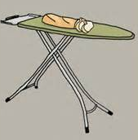
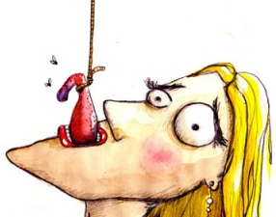
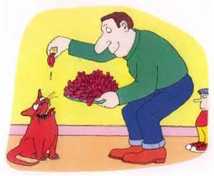
Sens propre et sens figuré
10
**
1
Voici trois mots utilisés dans leur sens figuré. Ecris une phrase que tu pourrais employer en géographie.
Tu as su installer un climat de confiance avec tes enfants.
Un océan de souvenirs l’envahit et les larmes lui montèrent aux yeux.
La frontière entre l’amour et la haine est très mince.
2
Retrouve l’expression correspondant à chaque dessin puis explique rapidement ce qu’elle veut dire.

